Slide 1
MATERI KE III
PENGELOLAAN KEUANGAN DESA I

Slide 2
NO | Transaksi/Kegiatan | Ketentuan Pokok
1 | Rekening Desa | 1. Rekening Desa dibuka oleh Pemerintah Desa di bank Pemerintah atau bank Pemerintah Daerah atas nama Pemerintah Desa. 2. Spesimen atas nama Kepala Desa dan Bendahara Desa dengan jumlah rekening sesuai kebutuhan.
2 | Penerimaan | Penerimaan dapat dilakukan dengan cara: 1. Disetorkan oleh bendahara desa 2. Disetor langsung oleh Pemerintah supra desa atau Pihak III kepada Bank yang sudah ditunjuk 3. Dipungut oleh petugas yang selanjutnya dapat diserahkan kepada Bendahara Desa atau disetor langsung ke Bank.
 |  | Penerimaan oleh bendahara desa harus disetor ke kas desa paling lambat tujuh hari kerja dibuktikan dengan surat tanda setoran
3 | Pungutan | Pungutan dapat dibuktikan dengan: 1. Karcis pungutan yang disahkan oleh Kepala Desa 2. Surat tanda bukti pembayaran oleh Pihak III 3. Bukti pembayaran lainnya yang sah
4 | Pengeluaran | 1. Dokumen penatausahaan pengeluaran harus disesuaikan dengan peraturan desa tentang APBDesa atau Peraturan Desa tentang Perubahan APBDesa 2. Pengeluaran dilakukan melalui pengajuan Surat Permintaan

Slide 3
Tugas, Tanggungjawab, dan Prosedur Penatausahaan
Bendahara Desa wajib melakukan penatausahaan terhadap seluruh penerimaan maupu pengeluaran.
Bendahara Desa wajib mempertanggungjawabkan penerimaan uang yang menjadi tanggungjawabnya melalui laporan pertanggungjawaban penerimaan kepada kepala desa paling lambat tanggal 10 bulan berikutnya.
Kepala Seksi, selaku Pelaksana Kegiatan bertanggungjawab terhadap tindakan pengeluaran yang menyebabkan atas beban anggaran belanja kegiatan dengan mempergunakan buku pembantu kas kegiatan sebagai pertanggungjawaban pelaksanaan kegiatan didesa

Slide 4
Prosedur penatausahaan penerimaan
a. Prosedur Penerimaan melalui Bendahara Desa
Penyetoran langsung melalui Bendahara Desa oleh pihak ketiga, dilakukan sesuai prosedur dan tatacara sebagai berikut:
1) Pihak ketiga/penyetor mengisi Surat Tanda Setoran (STS)/tanda bukti lain.
2) Bendahara Desa menerima uang dan mencocokan dengan STS dan tanda bukti lainya.
3) Bendahara Desa mencatat semua penerimaan
4) Bendahara Desa menyetor penerimaan ke rekening kas desa
5) Bukti setoran dan bukti penerimaan lainnya harus diarsipkan secara tertib.
Dilarang..!!
Bendahara Desa dilarang:
Membuka rekening atas nama pribadi di bank dengan tujuan pelaksanaan APBDes.
Menyimpan uang, cek atau surat berharga, kecuali telah diatur melalui peraturan perundang-undangan.

Slide 5
b. Prosedur Penerimaan melalui Bank
Penyetoran melalui bank oleh pihak ketiga dilakukan sesuai prosedur dan tata- cara sebagai berikut:
1) Bank yang ditunjuk oleh Pemerintah Desa dlm rangka menyimpan uang dan surat berharga lainnya yang ditetapkan sebagai rekening kas desa.
2) Pihak ketiga/penyetor mengisi STS/tanda bukti lain sesuai ketentuan yg berlaku.
3) Dokumen yg digunakan oleh bank meliputi :
STS/Slip setoran
Bukti penerimaan lain yg syah
4) Pihak ketiga/penyetor menyampaikan pemberitahuan penyetoran yg dilakukan melalui bank kepada bendahara desa dengan dilampiri bukti penyetoran/slip setoran bank yg syah.
5) Bendahara desa mencatat semua penerimaan yg disetor melalui bank di Buku Kas Umum dan Buku Pembantu bank berdasarkan bukti penyetoran/slip setoran bank

Slide 6
BUKU ADMINISTRASI KEUANGAN DESA
1 BUKU KAS UMUM (BKU)
2. BUKU KAS PEMBANTU PERINCIAN OBYEK PENERIMAAN ( BKP2OP)
3. BUKU KAS PEMBANTU PERINCIAN OBYEK PENGELUARAN ( BKP2OPn)
4.BUKU KAS HARIAN PEMBANTU
5. BUKU PEMBANTU BANK
6. BUKU PEMBANTU OBYEK PAJAK
7. LAPORAN ARUS KAS
8. LAPORAN REALISASI (LRA)
9. NERACA

Slide 7
PELAPORAN DAN PERTANGGUNGJWABAN
Pelaporan
Pelaporan merupakan salah satu mekanisme untuk mewujudkan dan menjamin akuntabiltas pengelolaan keuangan desa, sebagaimana ditegaskan dalam asas Pengelolaan Keuangan Desa (Asas Akuntabel).
Hakikat dari pelaporan ini adalah Pengelolaan Keuangan Desa dapat dipertanggungjawabkan dari berbagai aspek: Hukum, administrasi, maupun moral.
Dengan demikian, pelaporan pengelolaan keuangan desa menjadi kewajiban PemerintaDesa sebagai bagian tak terpisahkan dari penyelengaraan pemerintahan desa.
Fungsi
Pelaporan sebagai salah satu alat pengendalian untuk:
Mengetahui kemajuan pelaksanaan kegiatan, dan
Mengevaluasi berbagai aspek (hambatan, masalah, faktor-faktor berpengaruh, keberhasilan, dan sebagainya) terkait pelaksaan kegiatan
Prinsip
Hal-hal penting atau prinsip yang harus diperhatikan dalam melaksanakan pelaporan ini, antara
lain:
a) Menyajikan informasi data yang valid, akurat dan terkini. b) Sistematis (mengikuti kerangka pikir logis)
c) Ringkas dan jelas
d) Tepat waktu sesuai kerangka waktu yang telah ditetapkan dalam Permendagri

Slide 8
Tahap, dan Prosedur Penyampaian Laporan
Pelaporan yang dimaksud dalam Pengelolaan Keuangan Desa adalah
penyampaian laporan realisasi/pelaksanaan APB Desa secara tertulis oleh Kepala Desa (Pemerintah Desa) kepada Bupati/Walikota sesuai ketentuan yang telah ditetapkan dalam peraturan perundang-undangan yang dipilah dalam dua tahap:
Laporan Semester Pertama disampaikan oleh Kepala Desa kepada Bupati/Walikota paling lambat pada akhir bulan Juli tahun berjalan
Laporan Semester Kedua/Laporan Akhir disampaiakan oleh Kepala Desa kepadaBupati/Walikota paling lambat pada akhir bulan Januari tahun berikutnya.
Dokumen laporan yang disampaikan adalah
1. Form Laporan Realisasi Pelaksanaan APBDesa Semester I, untuk Laporan Semester I
2. Form Realisasi Laporan Akhir, Untuk laporan akhir

Slide 9
azas-azas Pengelolaan Keuangan Desa diwujudkan secara baik dan benar.
Asas | Penerjemahannya dalam Pelaporan dan Pertanggungjawaban | Yang dibutuhka….
Partisipasi | Membuka ruang bagi masyarakat untuk mencermati laporan pertanggungjawaban Pengelolaan Keuangan Desa | Mengagendakan penyampaian Laporan pertanggungjawaban dalam Musyawarah Desa
Transparansi | Menginformasikan secara terbuka Laporan realisasi/pelaksanaan APBDesa Menyampaikan Laporan Pertanggungjawaban dalam forum Musyawarah Desa | Pengelolaan secara efektif media/sarana penyampaian informasi Aspirasi masyarakat agar LPj diagendakan dalam Musyawarah Desa
Akuntabel | Laporan Semester I dan Laporan akhir sesuai Form yang telah ditetapkan Isi/materi Laporan sesuai | Warga yang memiliki pengethuan terkait laporan pertanggungjawaban

Slide 10
BUKTI TRANSAKSI KEUANGAN
No | Lampiran | Bukti
1 | SPJ Penghasilan | Bukti peng eluaran Kas , Daftar Penerimaan ( Lamp SK )
2. | SPJ Uang Sidang | Bukti Pengelaran Kas , Undangan Sidang , Daftar Hadir , Daftar Penerimaan (lamp SK) , Dokumentasi
3 | SPJ Honorarium | Bukti peng eluaran Kas , Daftar Penerimaan ( Lamp SK )
4. | SPJ Pengadaan Barang | Bukti Pengeluaran Kas ,Kuitansi /Invois/Nota /sejenisnya ,Untuk barang yang nilainya lebih dari 100 jt mengikuti peraturan 54 th 2010
5. | SPJ Pengadaan Jasa | Bukti Pengeluaran Kas , Kuitansi /Invois/Nota /seenisnya , SPK atau surat perjanjian Pemborongan / SPM
6. | SPJ yang sifatnya langangan | Bukti pengeluaran kas, Tagihan rekening , Kuitansi /Invois/nota dan sejenisnya
7 | SPJ belanja Makan dan Minum | Bukti Pengelaran Kas , Undangan Sidang , Daftar Hadir , Daftar Penerimaan (lamp SK) , Dokumentasi
8 | SPJ Perjalanan Dinas | Bukti peng eluaran Kas , Daftar Penerimaan ( Lamp SK ) , Surat Perintah Tugas , SPPD , Laporan hasil Perjalan Di ois akomodasi , Invnas , Tiket/Nota Perjalanan

Slide 11
Apa yang anda ketahui tentang
PELAPORAN ?
Pelaporan adalah kegiatan yang dilakukan untuk menyampaikan hal-hal yang berhubungan dengan hasil pekerjaan yang telah dilakukan selama satu periode tertentu sebagai bentuk pelaksanaan tanggungjawab (pertanggungjawaban) atas tugas dan wewenang yang diberikan.

Slide 12


TUJUAN PELAPORAN KEUANGAN DESA
bentuk pertanggungjawaban lembaga atas penggunaan dan pengelolaan sumber daya yang dimiliki dalam suatu periode tertentu.
alat evaluasi karena menyediakan informasi posisi keuangan serta menunjukkan kinerja yang telah dilakukan sehingga nantinya akan menjadi bahan pertimbangan dalam pengambilan keputusan ekonomi bagi Kepala Desa sendiri maupun pemangku kepentingan lainnya (Pemerintah, BPD dan tentunya masyarakat Desa itu sendiri, bahkan mungkin donatur atau calon investor).

Slide 13
MANFAAT PELAPORAN KEUANGAN DESA
Mengetahui tingkat efektifitas, efisiensi dan kemanfaatan pengelolaan sumber daya ekonomi oleh Desa dalam 1 tahun anggaran.
Nilai kekayaan bersih yang dimiliki Desa sampai dengan posisi terakhir periode pelaporan akan dapat diketahui secara akurat.
Sebagai alat evaluasi kinerja aparatur desa utamanya Kepala Desa yang lebih informatif.
Sebagai sarana pengendalian terhadap kemungkinan terjadinya praktik penyalahgunaan ataupun penyimpangan sumber – sumber ekonomi yang dimiliki Desa.
Sebagai wujud riil implementasi azas transparansi dan akuntabilitas yang diamanatkan peraturan perundangan yang dapat dijadikan model praktis bagi entitas lain.

Slide 14
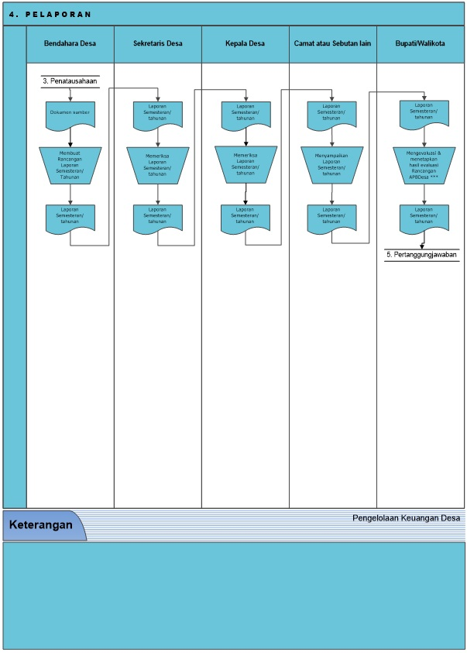
Bagan Mekanisme Pelaporan

Slide 15
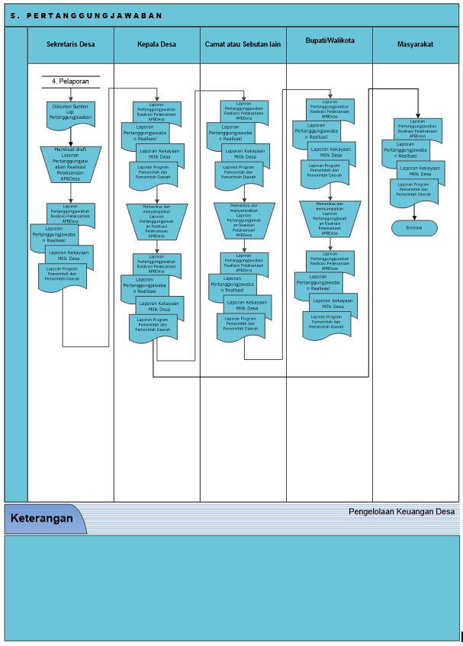
Bagan Mekanisme Pertanggungjawaban

Slide 16

KEWAJIBAN KEPALA DESA
UU 6/2014 Pasal 27 & PP No 43/2014 Pasal 48 – 52
1. Menyampaikan laporan penyelenggaraan Pemerintahan Desa setiap akhir tahun anggaran kepada bupat
2. Menyampaikan laporan penyelenggaraan Pemerintahan Desa pada akhir masa jabatan kepada bupati
3. Menyampaikan laporan keterangan penyelenggaraan pemerintahan secara tertulis kepada Badan Permusyawaratan Desa setiap akhir tahun anggaran

Slide 17
1. Laporan Penyelenggaraan Pemerintahan Desa Setiap Akhir Tahun Anggaran
disampaikan kepada bupati/walikota melalui camat paling lambat 3 (tiga) bulan setelah berakhirnya tahun anggaran.
paling sedikit memuat:
a. pertanggungjawaban penyelenggaraan Pemerintahan Desa;
b. pertanggungjawaban pelaksanaan pembangunan;
c. pelaksanaan pembinaan kemasyarakatan; dan
d. pelaksanaan pemberdayaan masyarakat.
digunakan sebagai bahan evaluasi oleh bupati/walikota untuk dasar pembinaan dan pengawasan.

Slide 18
2. Laporan Penyelenggaraan Pemerintahan Desa Pada Akhir Masa Jabatan
disampaikan dalam jangka waktu 5 (lima) bulan sebelum berakhirnya masa jabatan.
paling sedikit memuat:
  ringkasan laporan tahun-tahun sebelumnya;
  rencana penyelenggaraan Pemerintahan Desa dalam jangka waktu untuk 5 (lima) bulan sisa masa jabatan;
  hasil yang dicapai dan yang belum dicapai; dan
  hal yang dianggap perlu perbaikan.
Pelaksanaan atas rencana penyelenggaraan Pemerintahan Desa dilaporkan oleh kepala Desa kepada bupati/walikota dalam memori serah terima jabatan.

Slide 19
3. Laporan Keterangan Penyelenggaraan Pemerintahan Desa Setiap Akhir Tahun Anggaran
Disampaikan secara tertulis paling lambat 3 (tiga) bulan setelah berakhirnya tahun anggaran.
sedikit memuat pelaksanaan Peraturan Desa.
digunakan oleh BPD dalam melaksanakan fungsi pengawasan kinerja kepala Desa.
Kepala Desa menginformasikan secara tertulis dan dengan media informasi yang mudah diakses oleh masyarakat mengenai penyelenggaraan Pemerintahan Desa kepada masyarakat Desa.

Slide 20
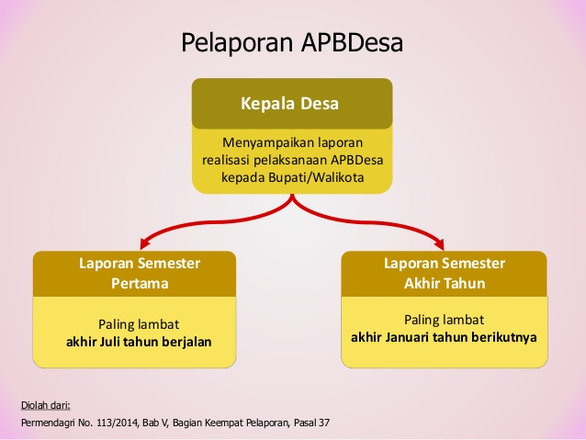
PP No 43 Th 2014 Pasal 103 – 104
Permendagri No 113 Th 2014 pasal 37 - 42

Slide 21
LAPORAN REALISASI PENGGUNAAN DANA DESA
KEPALA DESA MENYAMPAIKAN LAPORAN REALISASI PENGGUNAAN DANA DESA KEPADA BUPATI SETIAP TAHAPAN PENCAIRAN
LAPORAN PENGGUNAAN DD TAHAP I PALING LAMBAT MINGGU KEEMPAT BULAN JULI TAHUN ANGGARAN BERJALAN
LAPORAN PENGGUNAAN DD TAHAP II PALING LAMBAT MINGGU KEEMPAT BULAN JANUARI TAHUN ANGGARAN BERIKUTNYA
Sebagai bahan penyusunan Laporan Konsolidasi DD Tahap I ke Pemerintah Pusat untuk syarat pencairan DD Tahap II
Sebagai bahan penyusunan Laporan Konsolidasi DD Tahap Tahun X ke Pemerintah Pusat untuk syarat pencairan DD Tahun X + 1

